Slide 1




01
El Titanic
Graduate Thesis Defense PPT Template
Presentations are communication tools that can be used as speeches, reports, and more.
PRESENTATION

Slide 2
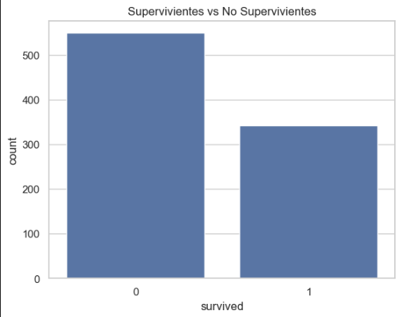
TITANIC
TITANIC SPRINT 8
JM MORALES
01
El accidente del Titanic
Fue un accidente con una alta tasa de mortalidad, según vemos en los datos reflejados la tasa de suervivencia no fue mayor al 0.38.
Tasa de supervivencia: 0.38
Tasa de mortalidad: 0.61

Slide 3
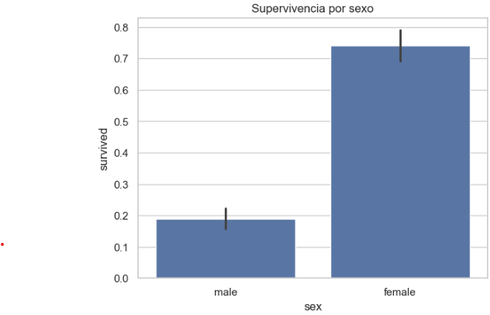
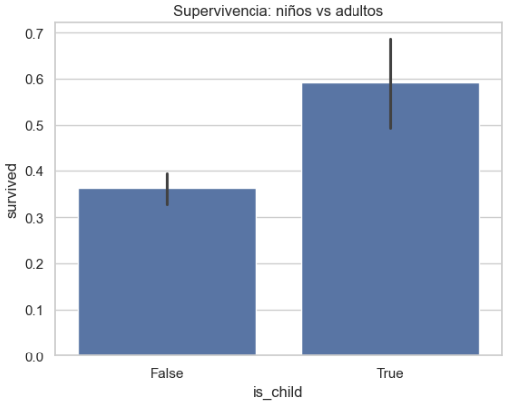

TITANIC
¿Quién sobrevivió?
TITANIC Sprint 88
JM MORALES
En esa ocasión los datos apoyan que se dio el "Las mujeres y los niños primero", pero...

Slide 4
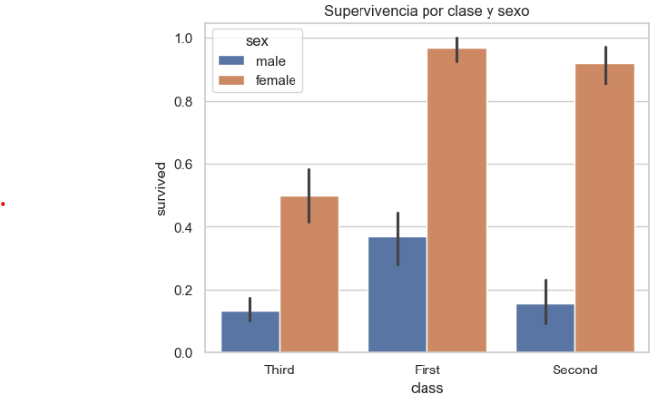
TITANIC
¿Y la clase?
SPRINT 8
JM MORALES
Primera clase
Tiene la mayor tasa de supervivencia en hombres y mujeres
Segunda clase
Segunda clase
Gran variación entre mujeres y hombres
Tercera clase
Presenta la menor de las tasas

Slide 5
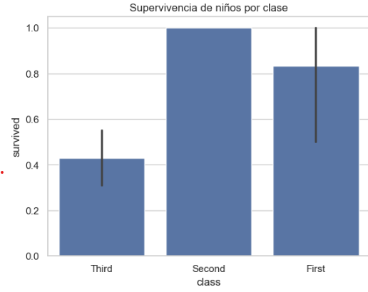
TITANIC
SPRINT 8
JM MORALES
Diferencias de tasas de supervivencia entre mujeres y niños
Clases
La clase en la que se viajes, por lo tanto, tuvo una influencia significativa y podría explicar igualmente las diferencias de tasas de supervivencia entre mujeres y niños

Slide 6
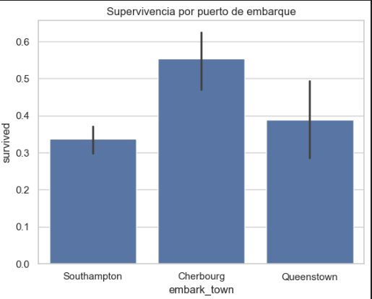
TITANIC
TITANIC SPRINT 8
JM MORALES
01
El puerto de embarque
Aunque el puerto de embarque parece influir

Slide 7
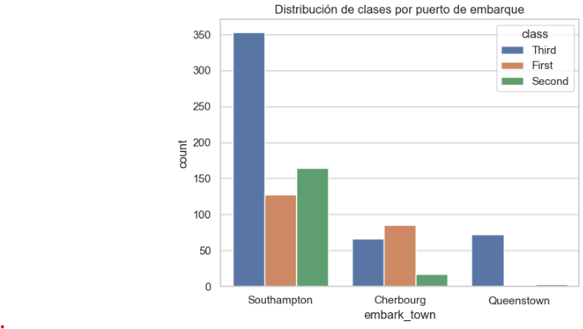
TITANIC
TITANIC SPRINT 8
JM MORALES
02
Clase
Se podría asumir que lo fue el tipo de pasaje que embarcó en cada uno.

Slide 8
08
El Titanic
Gracias por su atención
.
Sprint 08
JM MORALES

